Slide 1
Alla barn ska få en bra start i livet
”Hälsofrämjande åtgärder, tillgänglig vård, utbildning och socialt stöd”

Slide 2

Det tidiga livets villkor
Den första tiden i livet (0–5 år) har lika stor inverkan som skolan har när det gäller kunskaper och färdigheter i vuxen ålder.
Stor påverkan på framtida hälsa

Slide 3
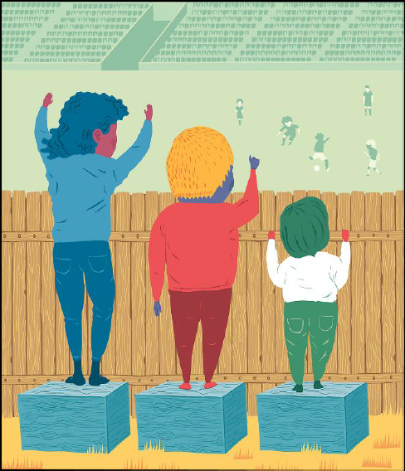
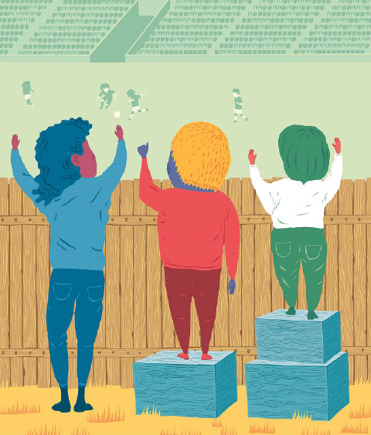
Illustration av behov

Slide 4
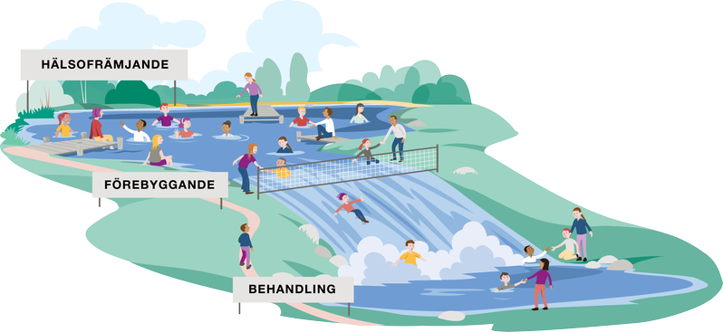
Olika nivåer- samma mål
Illustration av Region Värmland

Slide 5
Arenor
Mödra- och barnhälsovården
Hälso- och sjukvården
Tandvården
Öppen förskola
Familjecentral
Förskola och grundskola
Elevhälsan
Socialtjänst
Webbaserat föräldraskapsstöd
Civilsamhället
Arbetslivet

Slide 6
Vad är en familjecentral?

Slide 7

Vad tillför familjecentraler?
Tidigt upptäcka och tillgodose behov
Lägre ”trösklar” till stöd och hjälp
Samverkan mellan aktörer
Bidrar till god och jämlik hälsa
Bas för tidig intervention
Trygga föräldrar

Slide 8
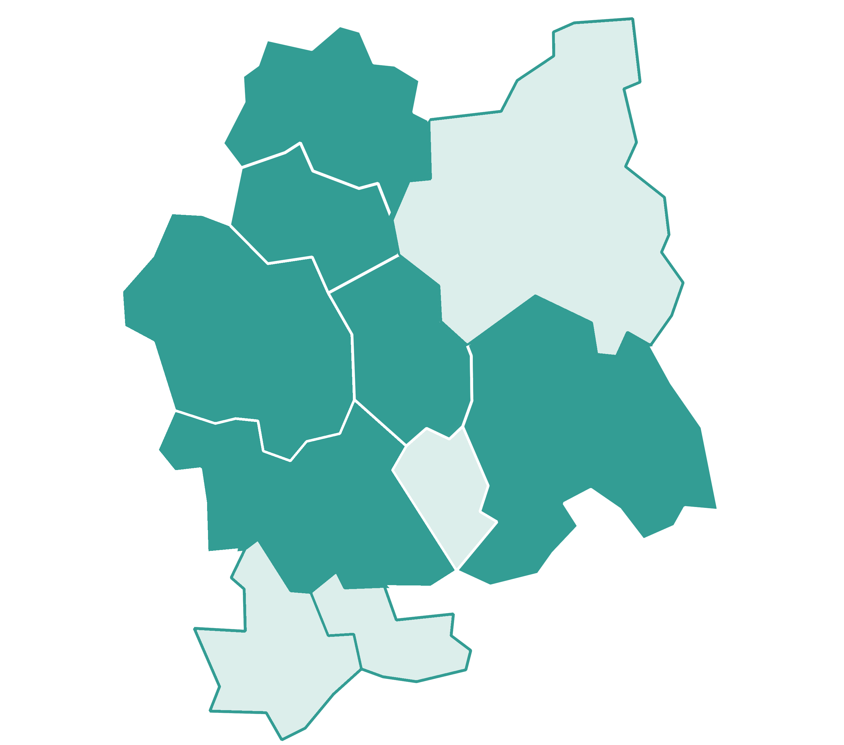
Några ”vita fläckar”

Slide 9



9

Slide 10
Våra arbetssätt
Att gå från strategi till handling
Flera aktörer, olika roller ett gemensamt mål.

